Slide 1
BioCNG pro města
energetické a materiálové využití bioodpadu ve prospěch obyvatel
Ing. Petr Novotný

Slide 2
Biometan a BioCNG
Je možné ho vyrábět z odpadu – biologicky rozložitelné odpady, kaly z ČOV, odpady ze zemědělství
Jedná se o nejefektivnější způsob získání energie z bioodpadů
Zdroje pro výrobu biometanu jsou decentralizované
Využití biometanu je decentralizované
Zkušenosti ze západní Evropy – produkce a využití biometanu je integrální součástí městského hospodářství
Pozitivní přesah do mnoha oblastí - odpadové hospodářství, doprava, zemědělství, ochrana půdy, ochrana ovzduší, energetická efektivita – splňuje principy cirkulární ekonomiky

Slide 3
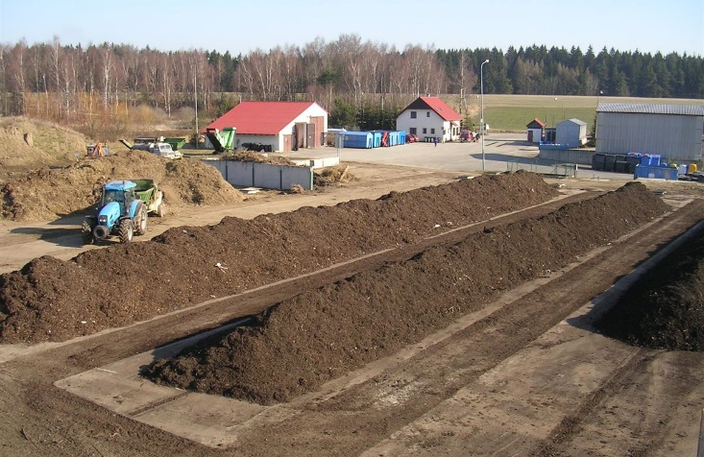
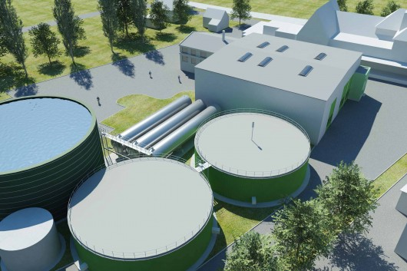
Způsob nakládání s bioodpadem
Kompostování
Anaerobní fermentace

Slide 4
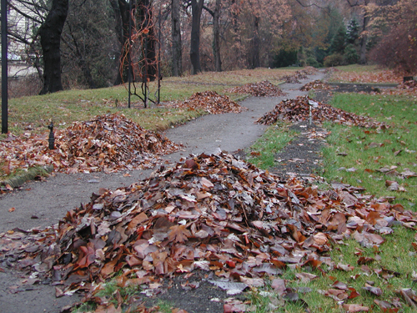
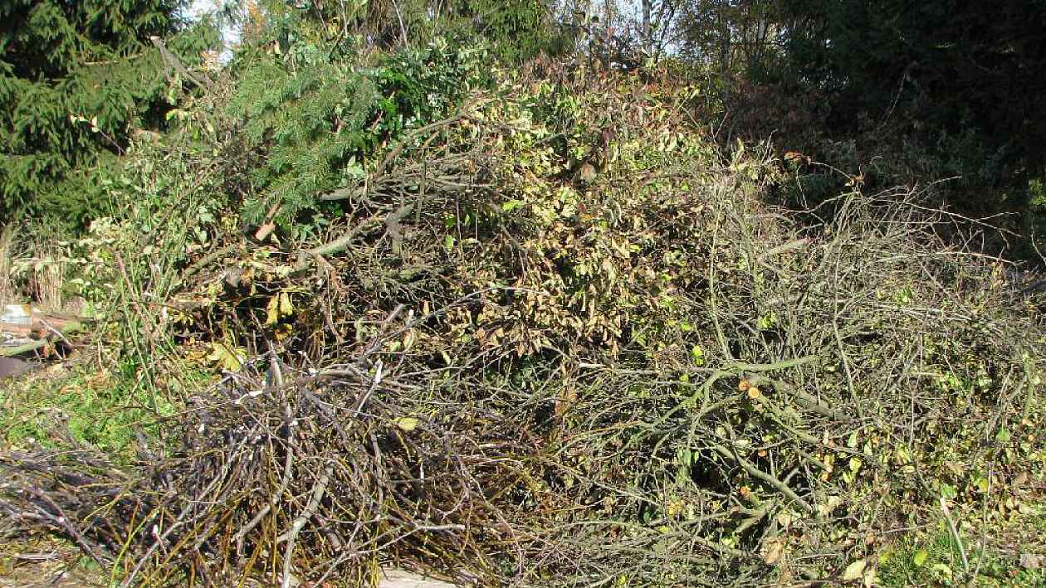
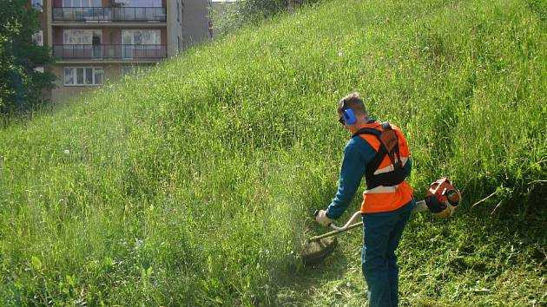
Odpady vhodné pro kompostování
Suché s vysokým obsahem celulózy, především větve, tráva, listí, rostlinná pletiva
Nevhodné jsou tekuté či vlhké bioodpady nebo odpady vyžadující hygienizaci

Slide 5
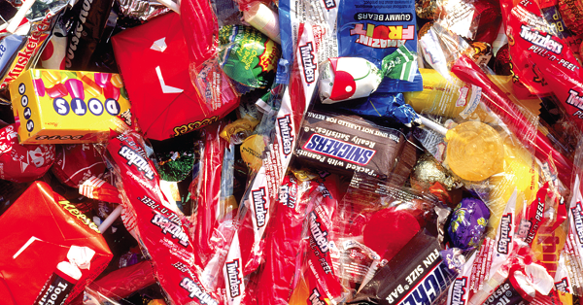
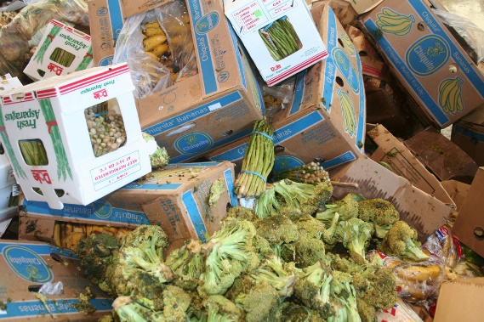
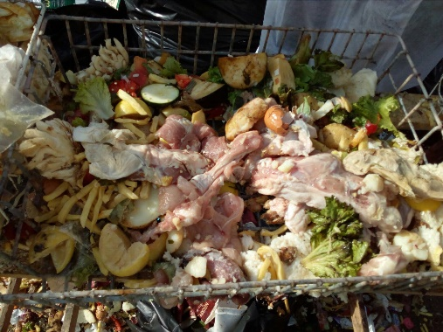
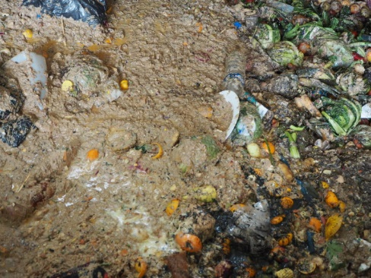
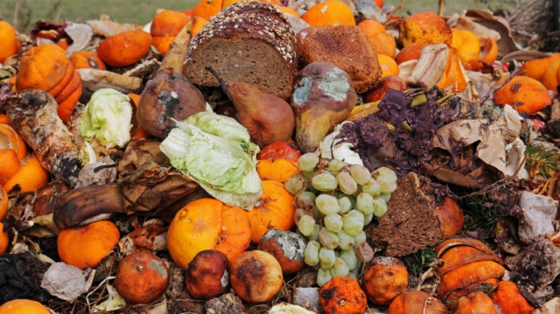
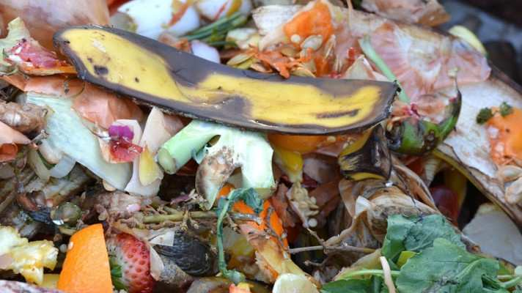
Odpady vhodné k anaerobní fermentaci
Odpady vyžadující hygienizaci, tekuté či vlhké odpady – gastroodpady, prošlé potraviny, živnostenské a průmyslové bioodpady

Slide 6
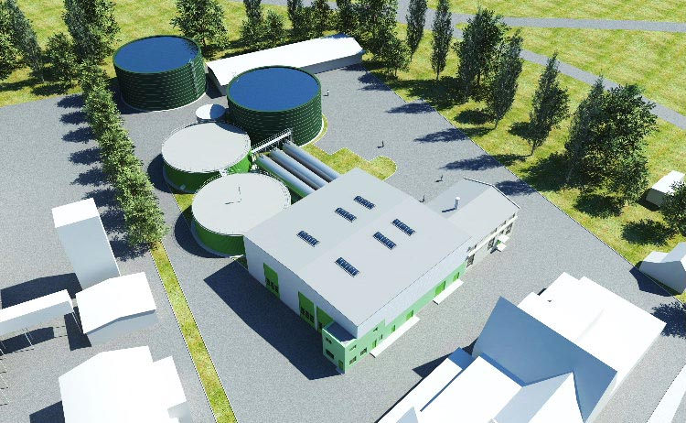
Odpadová bioplynová stanice
Uzavřený prostor bez přístupu vzduchu
Bakterie rozkládají substrát a produkují bioplyn
Stálá teplota a míchání
Stejný princip u zemědělských BPS a při zpracování kalů
Pro odpadové BPS jsou zásadní periferní zařízení
Příjem a vyčištění od nežádoucích příměsí
Hygienizace a homogenizace
Zajištění hygieny provozu a eliminaci zápachu
Využití bioplynu k produkci biometanu

Slide 7
Bioplyn, biometan, BioCNG vs. CH4 a zemní plyn
CH₄ metan, zemní plyn, CNG, biometan, BioCNG
Bioplyn z 60 % metan (CH₄) ze 40 % oxid uhličitý CO₂
Biometan CH₄, vzniká odstraněním CO₂ z bioplynu
BioCNG CH₄, vzniká natlakováním biometanu na 200 – 250 bar
Zemní plyn CH₄ fosilního původu

Slide 8
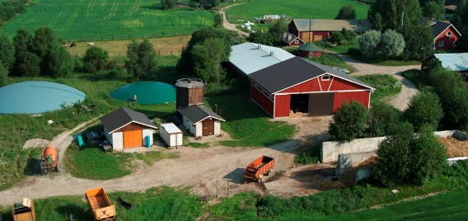
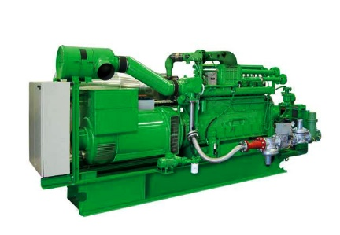
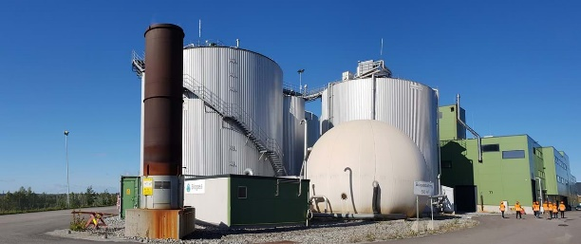
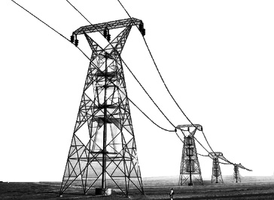
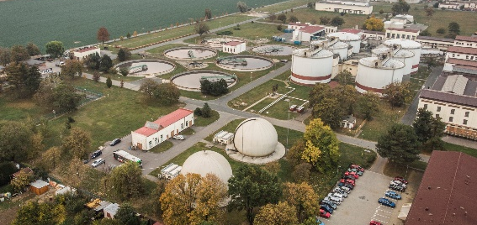
Využití bioplynu – dnešní stav
Teplo – většinově mařeno
Zemědělské BPS
Produkce bioplynu
Kogenerace
Odpadové BPS
BPS na ČOV
Elektřina cca 40 % energie bioplynu

Slide 9
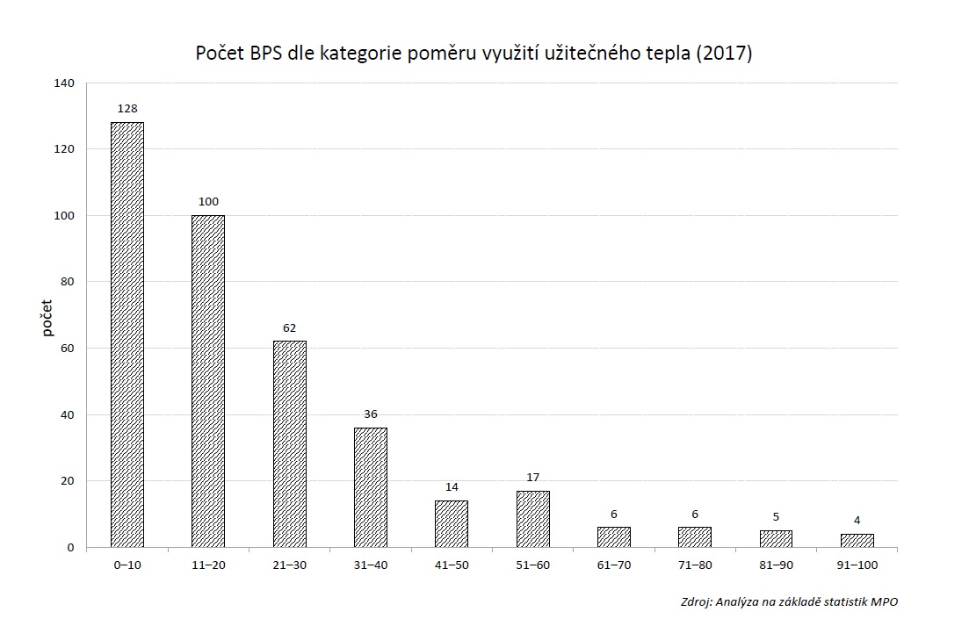
(Ne)využití tepla z BPS

Slide 10
Výroba biometanu
Zemědělské BPS
Čištění bioplynu, odstranění CO₂
98% CH₄, Identický se zemním plynem
Produkce bioplynu
Odpadové BPS
BIOMETAN
BPS na ČOV

Slide 11
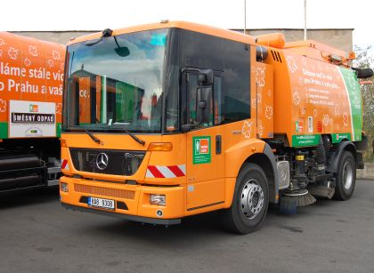
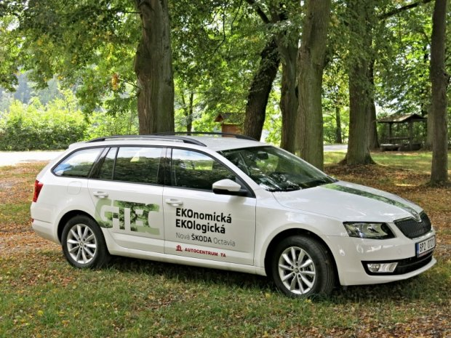
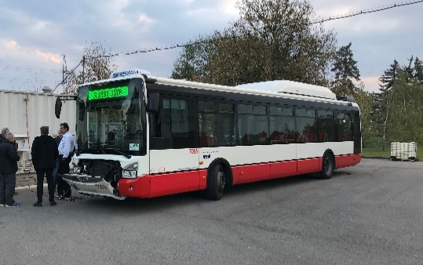
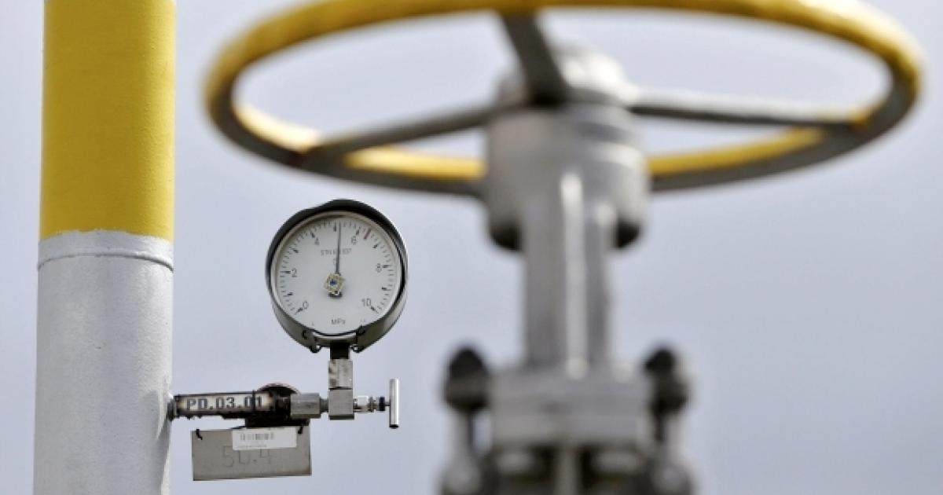
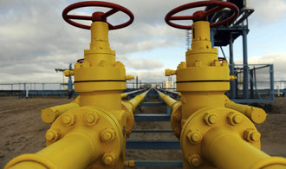
Jak je možné využít biometan?
98% CH₄, Identický se zemním plynem
BioCNG pro dopravu
BIOMETAN
Vtláčení do sítě zemního plynu

Slide 12
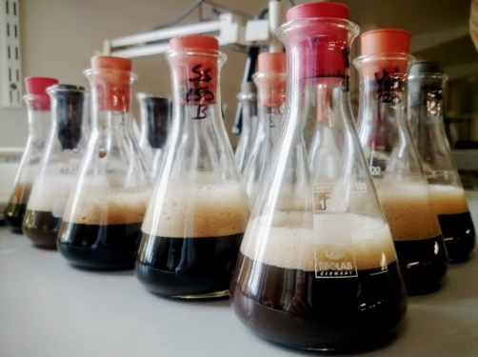
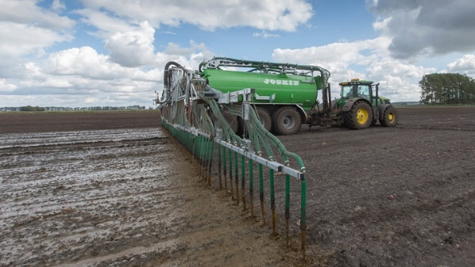
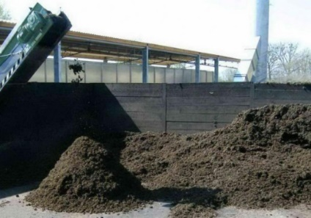
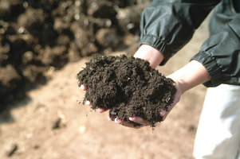
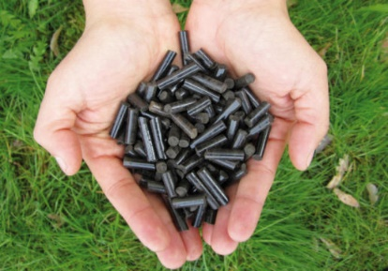
Digestát – zbytek po fermentaci

Slide 13
Digestát
Zdroj rychle dostupných živin pro rostliny
Možno separovat pevnou složku (separát) a kapalnou (fugát)
Pro digestát neexistuje v ČR trh
Zemědělci jsou zvyklí používat průmyslová hnojiva
Využití digestátu – snížení emisí CO₂ a využití organické složky pro zdraví půdy

Slide 14
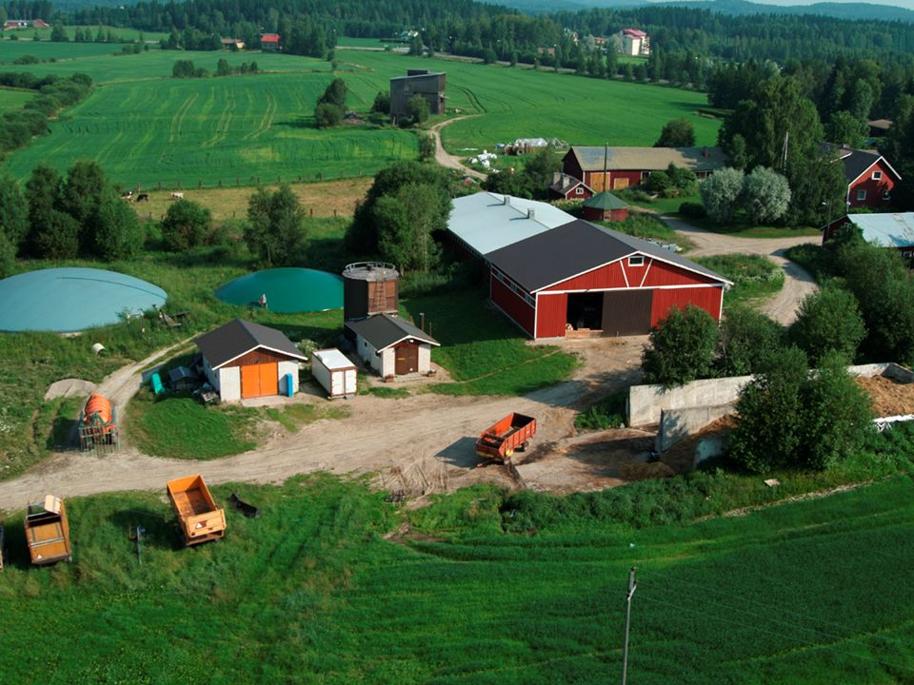
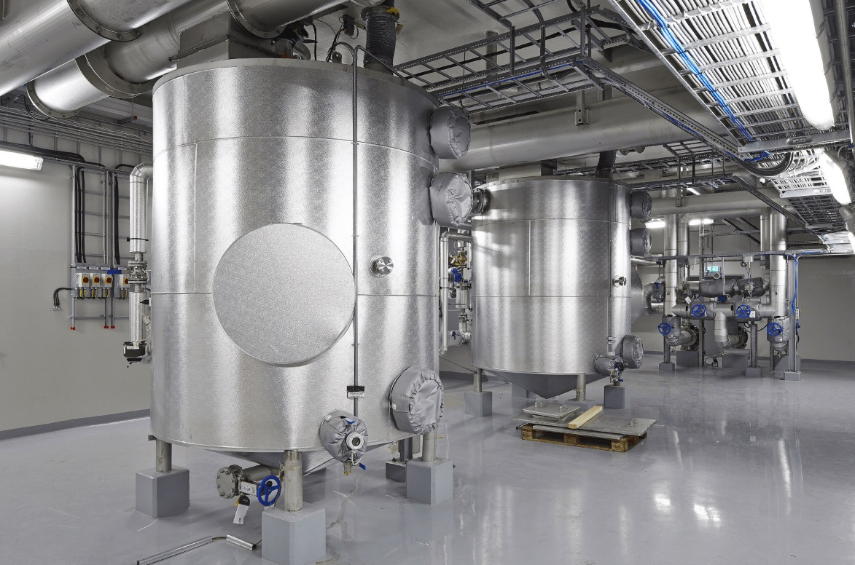
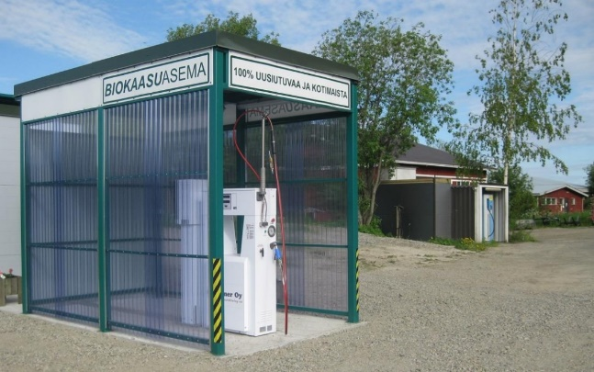
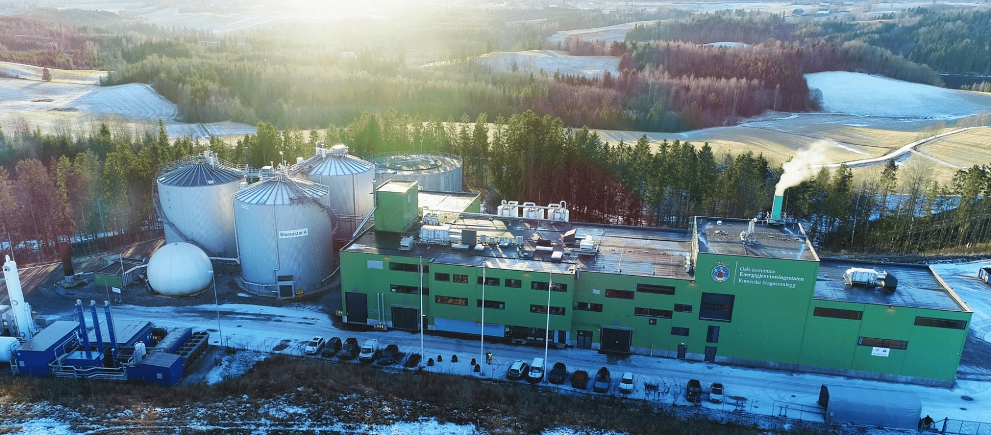
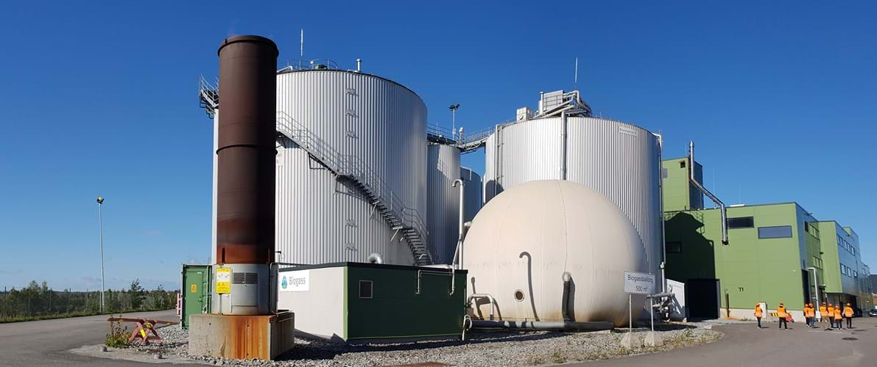
Příklady ze zahraničí

Slide 15
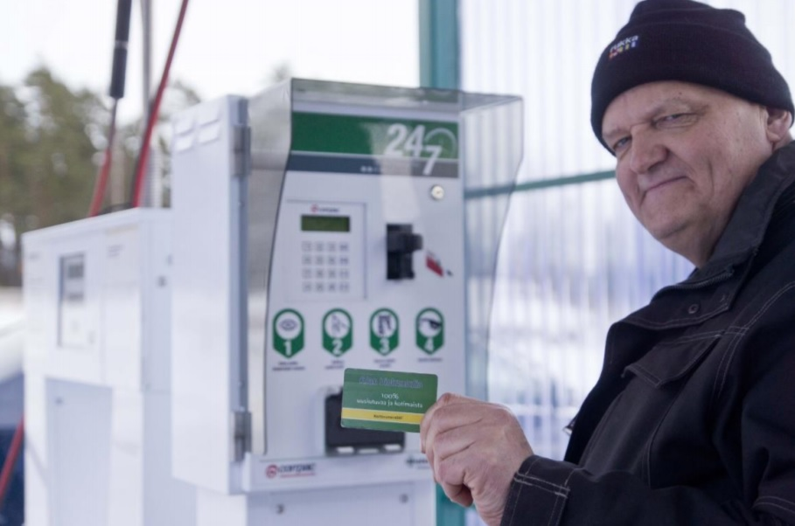
Kalmari farm

Slide 16
Kalmari farm - Jyväskylä střední Finsko
První výrobce BioCNG ve Finsku
BPS postavena v roce 1998
Začátek produkce BioCNG v roce 2002, od roku 2004 BioCNG i pro veřejnost
Aktuálně zásobuje 400 CNG automobilů z okolí a svoji zemědělskou techniku (CNG traktor Valtra)
V roce 2008 došlo k rozšíření kapacity BPS kvůli rostoucí poptávce po BioCNG
Zdroj bioplynu – základ je kravský hnůj od 150 krav, senáž v kofermentaci s odpady z potravinářského průmyslu – pivovar, čokoládovny.

Slide 17
Kalmari farm – technologie upgradingu
Vodní vypírka (watter scrubbing) 95 – 98 % CH4 biometan
Celková produkce energie (2016) 5 000 MWh
Kapacita produkce BioCNG 3 000 MWh
Kogenerační jednotka 40 kWe
Záloha dodávky zemním plynem NE (není zaveden)
Počet vlastních CNG vozidel 12
Celkový počet odběratelů BioCNG 400

Slide 18
Romerike

Slide 19
Romerike (Oslo, Norsko)
Bioodpady separované od občanů
Průmyslové bioodpady a bioodpady od podnikatelů – prošlé potraviny, zbytky z restaurací a jídelen, odpady ze zpracování masa, pekáren, mlékáren apod.
Kapacita 50 000 tun bioodpadu
Roční produkce cca 4,5 mil m³ biometanu (ve formě LBG)
Pohání 135 autobusů v Oslu

Slide 20
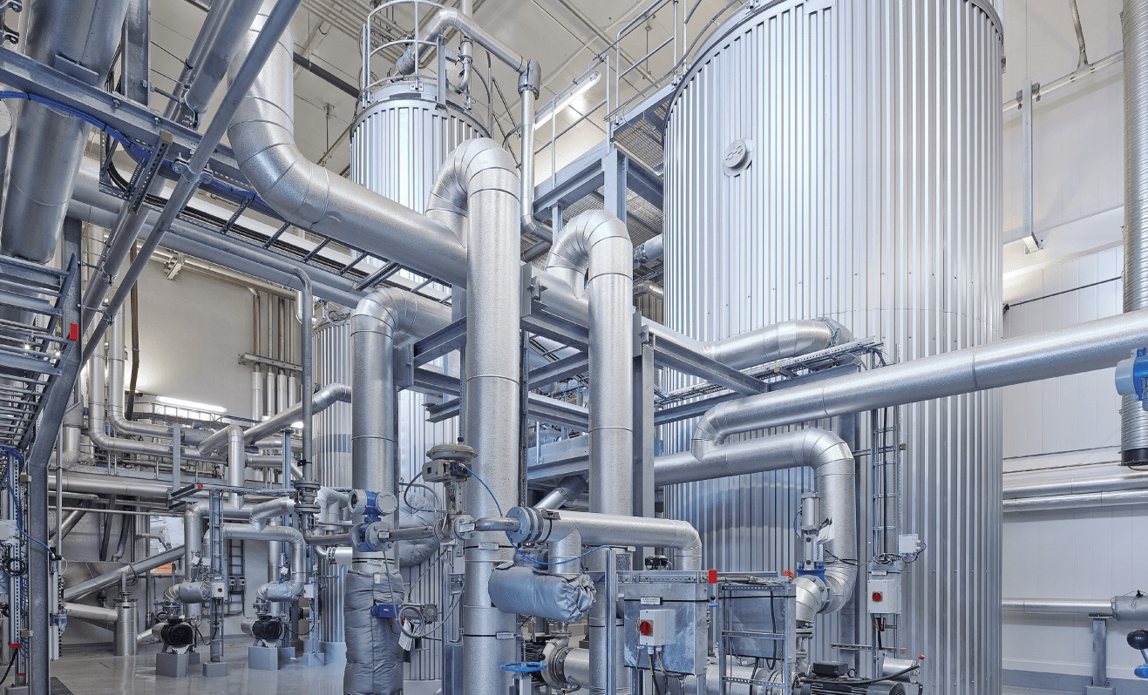
Romerike

Slide 21
Romerike – úprava bioplynu
Technologie vodní vypírky
Upgrading bioplynu z 60 % CH₄ na 97 % CH₄
Stlačení biometanu na 30 bar, absobce zbylého CO₂ přes molekulární filtry, docílení hodnoty 99,9 % CH₄
Zchlazení biometanu na -166 ˚C, snížení tlaku na 2 bar
Skladování a transport v kapalné formě při -159 ˚C
Použití ve 135 autobusech na zkapalněný plyn

Slide 22
Pilotní projekt
BRNO

Slide 23
Pilotní projekt BioCNG pro Brno
Ukázat základní princip – z odpadu je možné vyrábět palivo, které spolehlivě funguje. BVK, DPMB a MemBrain jsou důvěryhodné instituce
Na příkladu pilotního projektu je možné vysvětlit i jiné konfigurace
Kaly ČOV – Bioodpady – zemědělské odpady
Autobusy – nákladní vozidla – dodávky – traktory - osobní automobily
Lokální použití – vtláčení do sítě zemního plynu – kombinace obou
Membránová technologie – technologie vodní vypírky
Lepší je jednou vidět než stokrát slyšet!

Slide 24
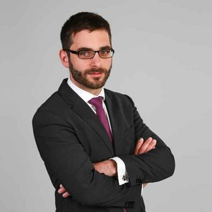
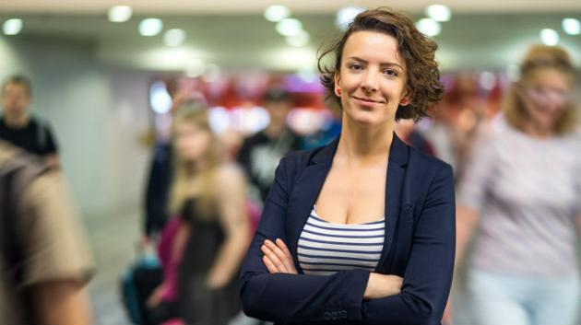
Kdo za projektem stojí?
Projekt je osobní iniciativou 2 hlavních aktérů, jejichž záměrem je do České republiky přenést dobré příklady ze zahraničí
Ing. Petr Novotný
RENARDS dotační, s.r.o., externí spolupracovník INCIEN
Mgr. Soňa Jonášová
Ředitelka Institutu cirkulární ekonomiky z. s. (INCIEN)

Slide 25
Nejtvrdší „oříšky“
Přesvědčit zúčastněné o smysluplnosti projektu – bez osvícených ředitelů BVK a DPMB by to nešlo
Přesvědčit nižší úředníky městských firem, že jednou udělají věci jinak – bylo nutné jim poskytnout maximální support
Daňové problémy (DPMB - jak vykazovat plyn zdarma od příbuzné firmy, jak je to se spotřební daní)
Legislativní problémy (licence na výrobu paliva)
Odpovědnost za riziko – specialita firemních právníků
Z technického hlediska bylo možné celý projekt nachystat a spustit za 14 dní. V reálném světě to však trvalo 1 rok.

Slide 26
Potenciál produkce BioCNG v Brně
Kaly ČOV (500 tis. EO)
12 000 tun sušiny v kalu
3 360 000 m³ Biometanu, potenciál k pohonu cca 100 CNG autobusů
Biologicky rozložitelné odpady (obyvatelé a průmysl)
30 850 tun – 123 m³ bioplynu/tunu s 60 % CH₄ – 3 794 550 m³ bioplynu
2 276 730 m³ biometanu, potenciál k pohonu cca 70 CNG autobusů

Slide 27
Pilotní projekt v Brně - předpoklady
Využití existujícího zdroje bioplynu
Využití stávající flotily CNG autobusů
Vhodný prostor pro umístění technologie
Nabídka zapůjčení testovací jednotky od společnosti MemBrain
Osvícené vedení zúčastněných společností DPMB, BVK, MemBrain
Energie, čas a touha iniciátorů to dotáhnout do zdárného konce

Slide 28
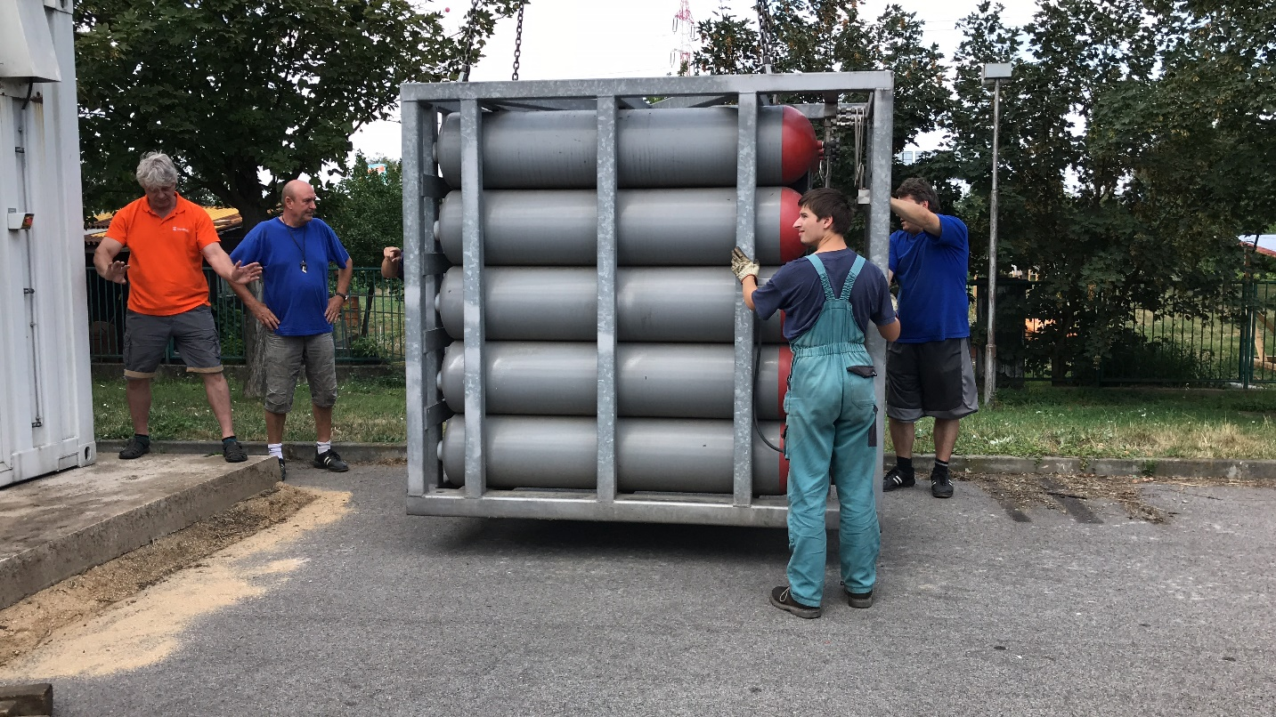
Instalace 19.7.2018

Slide 29
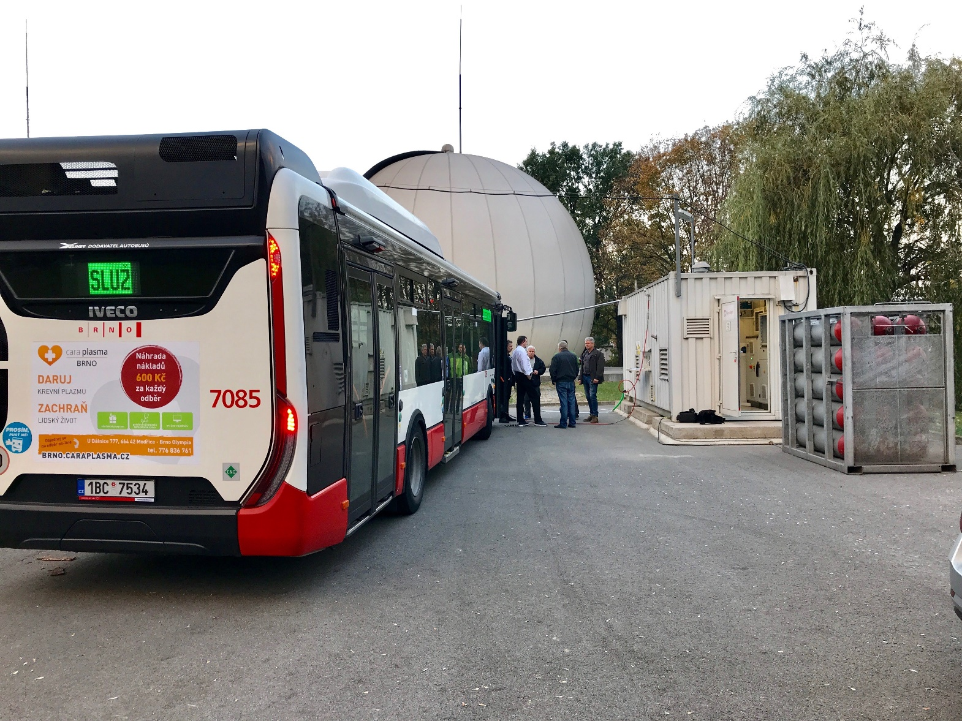
První tankování 18.10.2018

Slide 30
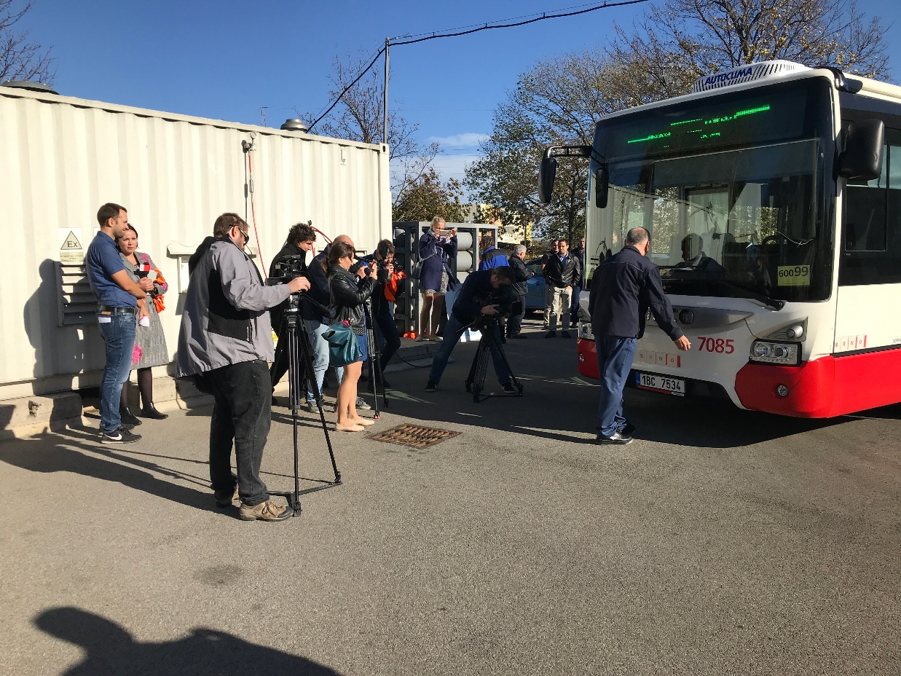
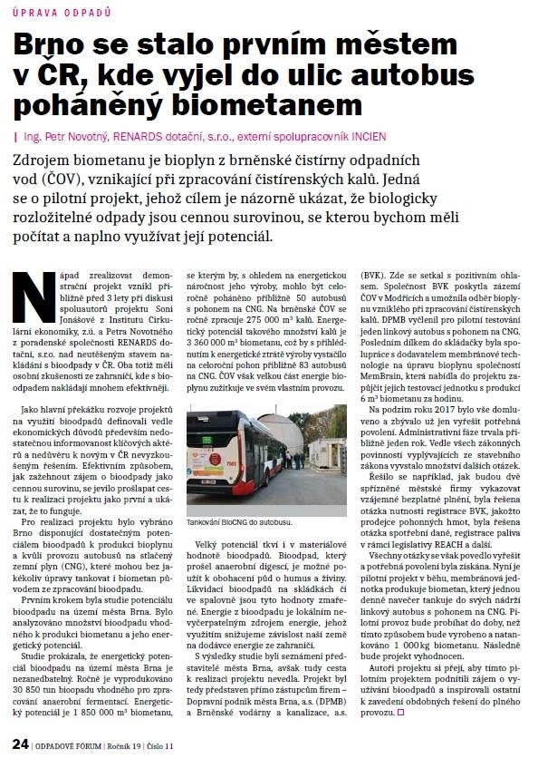
Zájem médií

Slide 31
Ocenění Smart City Institutu
Soutěž Chytrá města pro budoucnost 2018
Místo v kategorii
IDEA/VIZE Smart city 2018

Slide 32
Výsledky pilotního projektu
Délka trvání 2 měsíce
Počet najetých kilometrů čistě na biometan 4 750 km
Provedeno 36 plnění, odebráno 1 660 kg biometanu
Doba tankování 15 minut na 65 kg paliva
V průběhu testování proběhly 2 krátkodobé odstávky na seřízení – v tu dobu tankováno CNG – absolutní kompatibilita
„Jedná se o velký pokrok v oblasti ekologizace městské hromadné dopravy. Tímto směrem by se měly ubírat naše další plány“
Ing. Miloš Havránek, generální ředitel DPMB

Slide 33
Podpora výroby BioCNG
Investiční podpora
MPO – program OP PIK, PO3, Nízkouhlíkové technologie, Úprava bioplynu na biometan a jeho vtláčení do sítě
Dotace je ve výši rozdílu diskontovaných výnosů a diskontovaných nákladů s provozním ziskem ve výši 7,95 %
Provozní podpora
Zatím neexistuje, návrh novely zákona o POZE však počítá s provozní podporou na biometan ve výši max. 1700 Kč/MWh

Slide 34
Předpoklady pro rozvoj BioCNG
Zavedení provozní podpory na produkci BioMetanu
Projektům připojeným do sítě ZP
Projektům využívajícím vyrobený biometan v lokální distribuční síti (bez připojení do sítě ZP)
Zdražení/zákaz skládkování směsného odpadu
Informovanost obyvatel a decision makerů

Slide 35
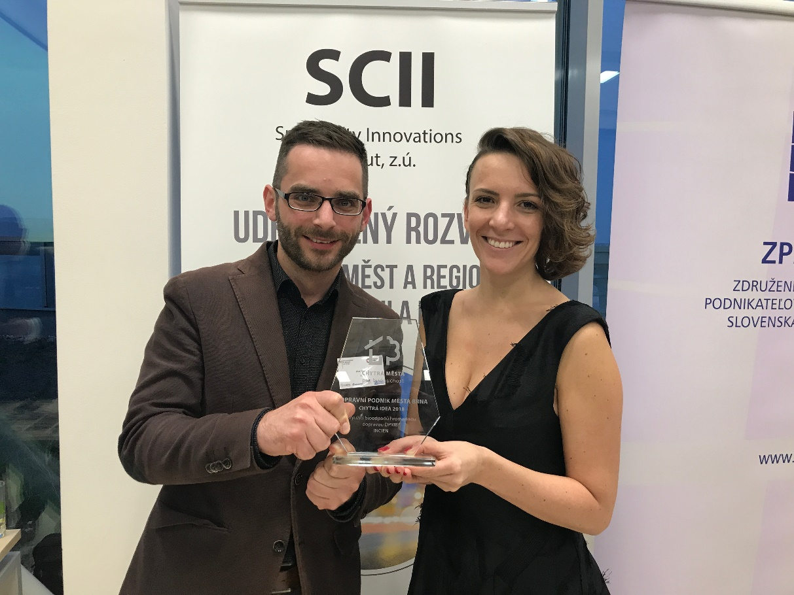
Děkuji za pozornost
Ing. Petr Novotný
novotny@renards.cz
722 222 772

